Slide 1
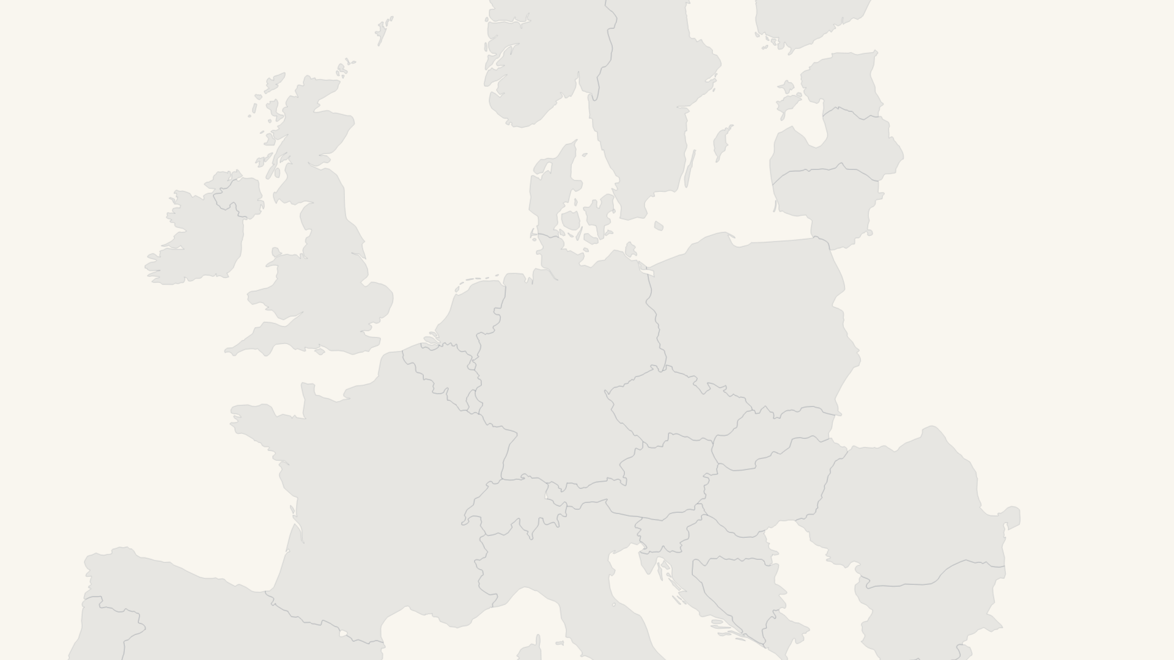
Notes:
【開場影片・不算頁數】上台後按一下播放（約 4.6 秒，無聲）：手寫「一分鐘找到自己的歐洲」照筆順一筆一筆寫出 → 橘色底線 → 永信 Logo 逐筆寫出 → 淡入封面。播完翻到下一頁就是封面，畫面會接起來。時間不夠時可以直接跳過這頁。

Slide 2
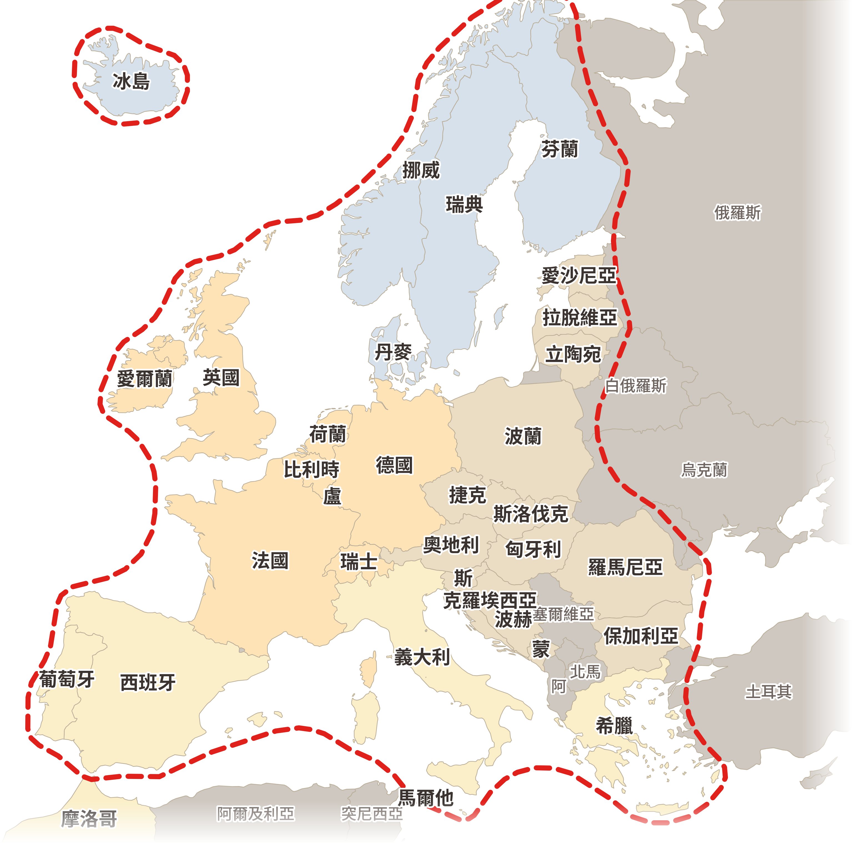

輔大創新創業社 課程專案｜2026 年 11 月
永信旅遊
一分鐘找到自己的歐洲
旅行風格測驗 × LINE 分眾經營提案
北歐
西歐
東歐
南歐
非永信歐洲線
歐洲範圍（永信歐洲線涵蓋國家）
輔大創新創業社
1 / 13
Notes:
【這頁要做到】讓主管一眼認出品牌：名稱、標誌、標語三個品牌要素都要清楚。
【概念】品牌要素（名稱、標誌、標語、代表色）；品牌再認＝看到時認得出來。
【開場影片】封面前一頁是獨立的開場影片（不算頁數），播完淡入這頁；時間不夠可以直接從這頁開始。
【提醒】標語「一分鐘找到自己的歐洲」和第 2 頁漏斗下方、第 13 頁結論一字不差；主視覺為原型的「歐洲探索地圖」（測驗完成後的結果頁），已去背放大並標上國名，拿掉「第一站」標記。配色沿用原型：藍＝北歐、淺橘＝西歐、米褐＝東歐、淺黃＝南歐（永信官網歐洲分類），灰＝不在永信歐洲線；紅色虛線框出永信歐洲線涵蓋的歐洲國家（不含摩洛哥）。縮寫：盧＝盧森堡、斯＝斯洛維尼亞、波赫＝波士尼亞、蒙＝蒙特內哥羅、北馬＝北馬其頓、阿＝阿爾巴尼亞。永信標誌（白色版）放在品牌名稱上方，第 2 頁漏斗入口也有。

Slide 3

永信旅遊
開場痛點
方案價值
模式實績
行動結論
☰ 目錄
①破冰與自我介紹
②市場痛點
③你的解決方案
④獨特價值與優勢
⑤商業與獲利模式
⑥競爭品與成本結構
⑦未來藍圖與本次請求
⑧強力結論
目錄
四個段落，從認識我們一路走到互信
永信旅遊
概念
工具
結論
一分鐘找到自己的歐洲
開場痛點
品牌要素、品牌再認
STP 區隔與目標
6W、AEIOU、親和圖
同理心地圖、人物誌
客人說「都可以」，
對話就斷了
p.3–4
方案價值
STP 定位
品牌形象（強度、偏好度、獨特性）
POV、HMW
原型、價值主張圖
一分鐘測驗＋LINE 接手，
被懂、不被推銷
p.5–6
模式實績
品牌價值鏈
競爭定位（共同點與差異點）
服務藍圖
降低選擇成本，
提高成交與回購
p.7–11
行動結論
品牌金字塔（共鳴）
品牌回想
MVP（試辦計畫）
先用一條線、四個月
證明它有效
p.12–13
一分鐘找到自己的歐洲
1
講者姓名
2 / 13
Notes:
【這頁要做到】主管只看這頁，就知道整份簡報的四段、每段根據什麼、得到什麼結論。
【漏斗】由上往下越來越窄：範圍越收越小、關係越來越深。上方是品牌入口（再認），下方是品牌出口（回想），兩處標語要相同。
【右側四句結論】開場痛點：客人說「都可以」，對話就斷了。方案價值：一分鐘測驗加 LINE 接手，客人被懂、不被推銷。模式實績：降低選擇成本，提高成交與回購。行動結論：先用一條線、四個月證明它有效。
【對照品牌金字塔】開場痛點＝顯著性；方案價值＝表現與形象；模式實績＝判斷與感受；行動結論＝共鳴。
【引用】STP 與品牌知識、品牌金字塔、品牌價值鏈參考 Keller 的 CBBE 架構；把它們排成一條漏斗是本簡報的整理方式。

Slide 4
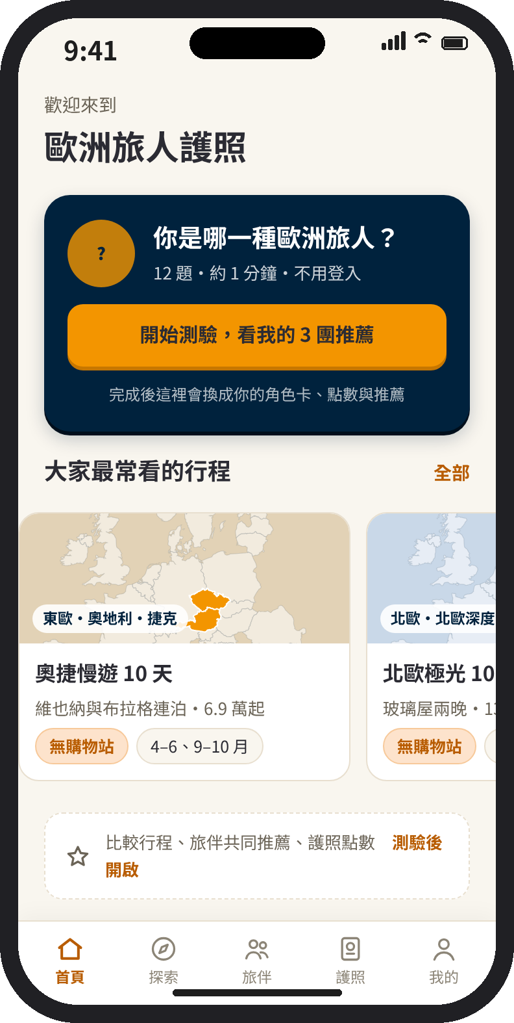
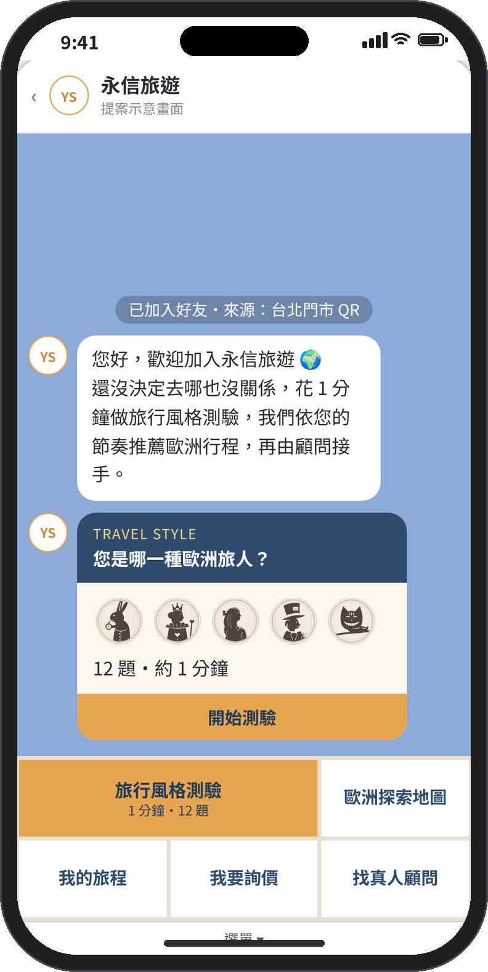

永信旅遊
開場痛點
方案價值
模式實績
行動結論
☰ 目錄
①破冰與自我介紹
②市場痛點
③你的解決方案
④獨特價值與優勢
⑤商業與獲利模式
⑥競爭品與成本結構
⑦未來藍圖與本次請求
⑧強力結論
開場痛點｜①破冰與自我介紹
我們不只帶簡報，帶了一個能用的原型
名稱
2
1
手機打開就能玩
輔大創新創業社
不用下載，一分鐘做完
課程專案團隊
1
加入主畫面
2
像 App 一樣全螢幕開啟
帶來
可操作原型
3
接上 LINE
加上 13 頁提案
結果直接交給顧問
標語
掃描試玩
手機 App
找到自己的歐洲
3
完整：一分鐘找到自己的歐洲
ky0126.github.io/FJUIEC/
find-my-europe
1
講者姓名
3 / 13
Notes:
【這頁要回答】我們是誰、帶了什麼來：輔大創新創業社的課程專案，為永信旅遊歐洲線提案，而且帶了一個主管可以當場用手機試的原型。
【左側原型】左手機是 App 版原型首頁（ky0126.github.io/FJUIEC/app/），還沒做測驗時，最上方就是測驗入口；做完會換成角色卡、點數與推薦。是手機網頁，不用下載；在 iPhone Safari 按「分享 → 加入主畫面」、Android Chrome 按「安裝」後，會像 App 一樣全螢幕開啟。右手機是 LINE 官方帳號示意畫面：歡迎訊息附測驗入口，圖文選單可找真人顧問。這頁只講外觀，功能細節留到第 5 頁。右下 QR 與網址 ky0126.github.io/FJUIEC/find-my-europe（取自標語「一分鐘找到自己的歐洲」，可直接點）開 App 首頁；全份簡報只有這頁放 QR；評審若沒時間做測驗，可在啟動頁按「我已經是永信旅客」用示範帳號林雅婷進入。
【講稿】本案延續永信「旅行・由你定義」的品牌主張：讓說不出想去哪裡的人，一分鐘找到自己的歐洲。請主管掃右下 QR，邊聽邊試。
【概念】品牌要素與品牌再認：永信標誌（YS）出現在第 2 頁漏斗入口，與品牌名稱、標語一起建立再認。標語「一分鐘找到自己的歐洲」會在第 13 頁原句重複，用來做品牌回想。LINE 畫面為提案示意，非永信現有帳號畫面。

Slide 5

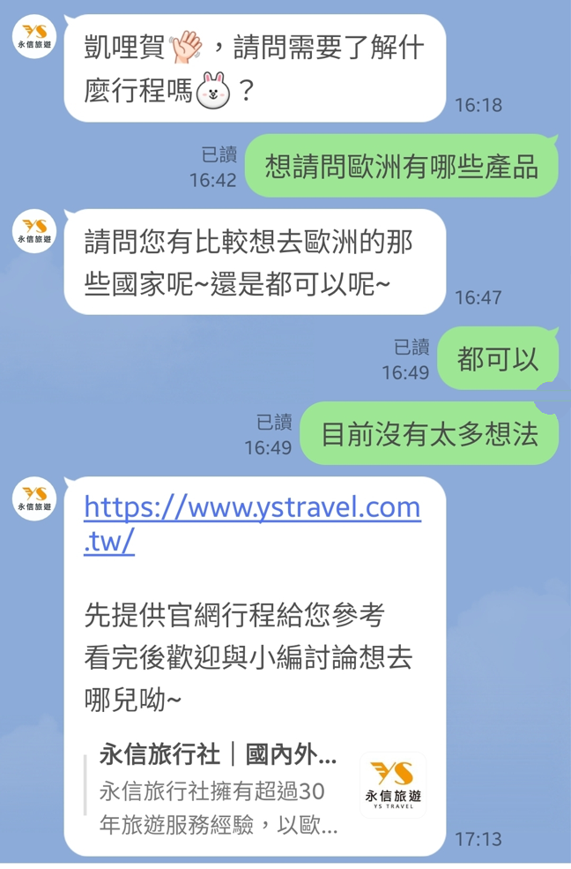
永信旅遊
開場痛點
方案價值
模式實績
行動結論
☰ 目錄
①破冰與自我介紹
②市場痛點
③你的解決方案
④獨特價值與優勢
⑤商業與獲利模式
⑥競爭品與成本結構
⑦未來藍圖與本次請求
⑧強力結論
開場痛點｜②市場痛點
客人說「都可以」，對話就斷了
林雅婷｜主要客群
28 歲・台北・行銷企劃（小網美）・柴郡貓型
「告訴我幾個適合我的就好。」
1
反問目的地
約 5 分鐘後
只問想去哪些國家
個性
懶得排行程、慢熟、喜歡獨處；怕熱，一熱就煩躁
生活
和閨蜜同行・養貓「抹茶」・晚上 9 點後才做旅遊決定
2
客人沒有想法
想要
1–3 月去芬蘭看極光，下次去巴黎買 Cartier
「都可以」
「沒有太多想法」
想法
看見
聽見
「給我幾個適合的就好，
不要一大堆資料」
小紅書的極光貼文
官網一長串行程
閨蜜說想一起去
朋友說跟團很趕又熱
3
收到官網首頁
約 24 分鐘後
對話結束，沒留資料
說法
痛點
獲得
「都可以」
「目前沒有太多想法」
被丟官網連結、購物站
怕熱、怕擠、怕花錯錢
三個排好的選項
不早起、有自己的時間
團隊神秘客實測，2026/10/17
客群
說不出想去哪的年輕客
證據
24 分鐘只收到官網連結
時機
團費漲，客人更怕選錯
1
講者姓名
4 / 13
Notes:
【這頁要回答】市場痛點：客人說「都可以」的那一刻，選擇又回到客人身上。
【右側故事】團隊擔任神秘客詢問「歐洲有哪些產品」，服務人員約 5 分鐘後反問想去哪些國家；客人回答「都可以」「目前沒有太多想法」後，約 24 分鐘收到官網首頁連結，對話就此結束，沒有留下客人資料。服務人員有顧問直覺，問題是問不出目的地時，手上沒有工具。
【左側人物】林雅婷，28 歲台北行銷企劃，主要客群。頭貼為示意照片（非本人）。人物誌與同理心地圖依團隊假設與觀察案例建立，待原型數據與訪談驗證；「說法」取自右側觀察案例。
【人物補充｜一句話】28 歲台北行銷企劃，和大學閨蜜同行，家裡有一隻英短貓「抹茶」。上班有效率、下班只想被安排；慢熟、怕熱、懶得排行程。喜歡抹茶、甜點、精品咖啡和香氛，旅行是找靈感和充電。第一趟想 1–3 月去芬蘭看極光，下一趟想去巴黎買 Cartier 手環。她要的不是便宜，而是「很像我、不用動腦、照片好看，而且值得離開抹茶這幾天」。
【完整人物誌】個性、作息、飲食、穿搭、美妝、節日與旅行行為等細節，見《林雅婷人物誌（完整版）》，供提案書與組員排練使用；被問到時口頭補充即可。
【F 對提案】推薦卡只給三張並附原因，加標籤：每日步行量、最長車程、室內外比例、無購物站（p.5）；LINE 自動承接、顧問隔天用文字接手（p.5）；依角色推薦現有行程、不推購物站（p.6）；不打擾的領隊與口袋名單（p.9）；兩趟歐洲由旅人護照帶來回購（p.12）。
【底部結論】客群：說不出想去哪的年輕客／證據：24 分鐘只收到官網連結／時機：團費漲 NT$1,000–5,000，客人更怕選錯。
【數據】官網歐洲線 23 個子區域、超過百個行程，18% 標示「請電洽」。歐美團費漲 NT$1,000–5,000（三立新聞 2026/11/2），客人更怕選錯。次要客群陳建宏（56 歲、2024 年後沉睡的老客）於商業模式頁說明。
【概念】STP 區隔與目標＋同理工具（人物誌、同理心地圖、6W）。這頁只講問題，服務留到下一頁。

Slide 6
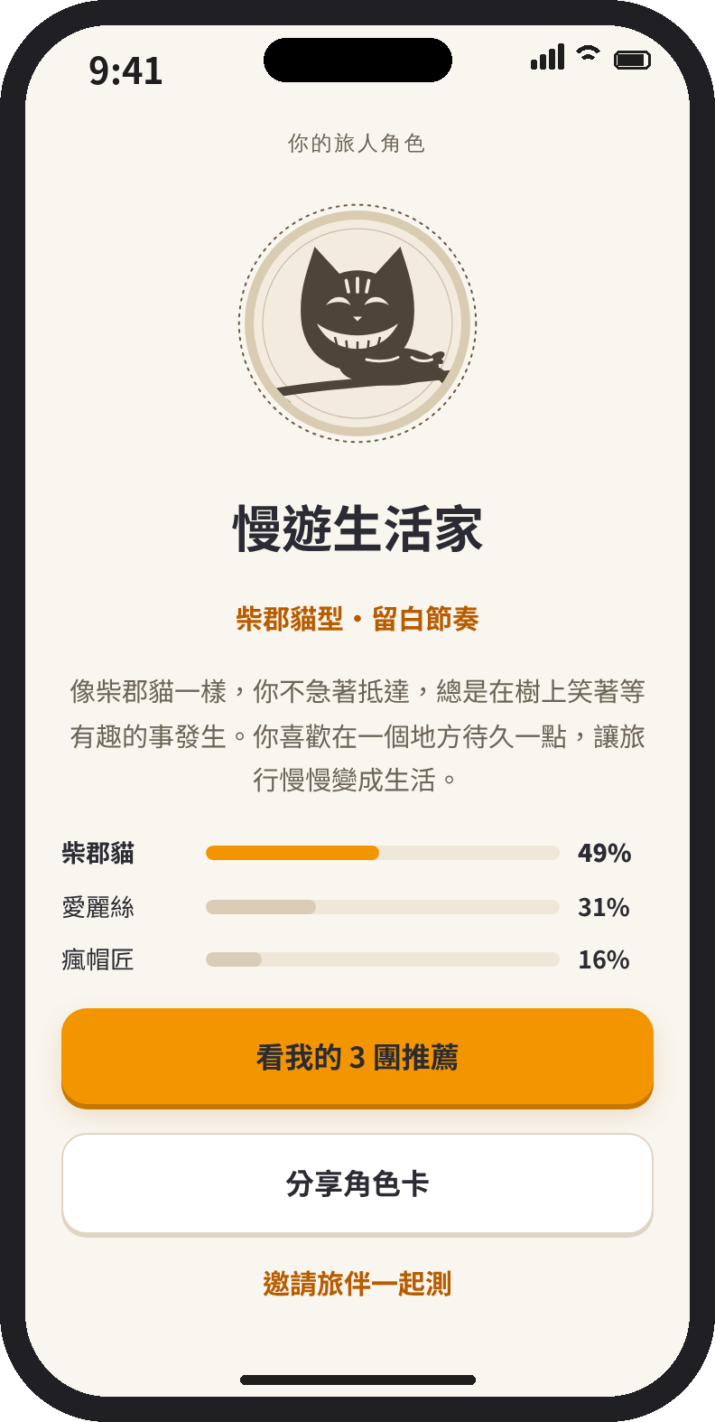
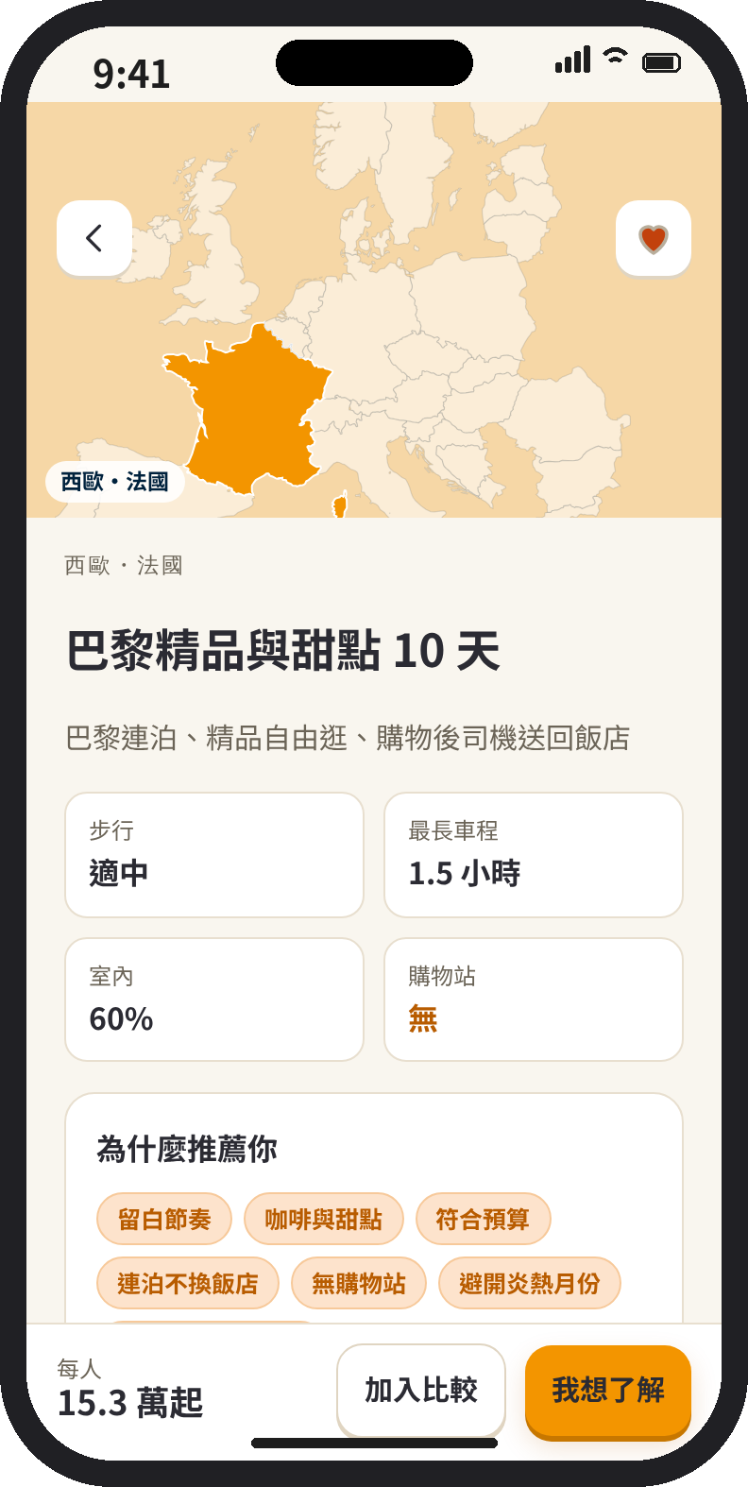
永信旅遊
開場痛點
方案價值
模式實績
行動結論
☰ 目錄
①破冰與自我介紹
②市場痛點
③你的解決方案
④獨特價值與優勢
⑤商業與獲利模式
⑥競爭品與成本結構
⑦未來藍圖與本次請求
⑧強力結論
方案價值｜③你的解決方案
一分鐘測驗，把「都可以」變成三個選項
痛點
1
五種角色分數
說不出想去哪
不被定型，可換角色
POV：現在只會被問目的地
2
2
護照等級換材質
出團越多，頭像越精緻
服務
3
累不累一眼看
測驗＋LINE 接手
步行量、最長車程
室內外、無購物站
旅人護照帶回下一次
1
3
4
推薦原因＋找顧問
按一下就交給 LINE
好處
一分鐘拿到推薦
4
顧問接得住，不必重問
2
講者姓名
5 / 13
Notes:
【這頁要回答】我們怎麼解決：前端 12 題旅行風格測驗，把模糊偏好轉成五種旅人角色與推薦；中段由 LINE 官方帳號立即承接、把客人摘要交給顧問；後段以歐洲旅人護照帶來回購。
【原型】左側為 App 版原型（ky0126.github.io/FJUIEC/app/）的實際畫面：左手機是角色卡，保留五種角色分數；右手機是林雅婷第一名推薦「巴黎精品與甜點 10 天」的行程詳情，上方四格標示累不累，下方寫出推薦原因，按「我想了解」就產生交接代碼交給顧問。在 App 裡按「加入比較」可和另一團並排比較；現場請評審用第 3 頁的 QR 進 App 操作。
【四個行程標籤】③ 每張推薦卡標示：每日步行量（輕鬆／適中／較多）、最長單趟車程、室內外比例、無購物站。來自林雅婷人物誌：怕累、怕熱、懶得看行程表、討厭購物站；她不用打開行程表就知道累不累。App 行程詳情與比較頁已用這四個標籤，並附建議出發月份與當地均溫；Q12 可選「天氣太熱」「購物站太多」，會影響排序與推薦原因。目前數字為示意，正式版需永信提供各團的步行量、車程與購物安排。
【NES 分眾】還沒成交的潛在客：測驗把說不出目的地的人分成五種角色，LINE 承接，成交後成為 N 新顧客；E0 主力客：在個人出團週期 2 倍內有回來，顧問依角色與偏好推薦、記錄在數位旅人護照（CRM）；S 瞌睡、半睡、沉睡客（超過 2、2.5、3 倍週期）：從訂單紀錄回溯點亮足跡地圖，在瞌睡時就叫醒。老客再依出團次數與金額分出 VIP（RFM），VIP 由顧問親自聯絡。細節見附錄 A。行程沿用永信現有產品，不改團體作業。
【方案架構】三層架構圖（提案書圖 6）未放在畫面上：新客從測驗進入，老客從訂單紀錄進入，兩者都回到旅人護照。
【MVP】第一階段只用 LINE 後台內建功能（認證帳號、來源 QR、歡迎訊息、圖文選單、保底回覆、手動標籤、分眾推播），不需要開發。
【概念與工具】POV 定義問題、HMW 轉成機會、原型呈現解法；「痛點、服務、好處」第一次完整出現，第 13 頁用同樣關鍵字收尾。

Slide 7
永信旅遊
開場痛點
方案價值
模式實績
行動結論
☰ 目錄
①破冰與自我介紹
②市場痛點
③你的解決方案
④獨特價值與優勢
⑤商業與獲利模式
⑥競爭品與成本結構
⑦未來藍圖與本次請求
⑧強力結論
方案價值｜④獨特價值與優勢
這個位置只有大廠做得到，我們讓中小型也做得起
強度
深
人工・深引導
靠個人經驗
自動＋深引導
五種旅人角色
只有大廠做得到
好記、可分享的角色卡
永信提案
雄獅 AI 客服 LiLi
五福
投入約 3 億元
偏好度
需求引導深度 →
被懂不被推銷
自動・淺引導
產品分類與折扣
山富
可樂
依角色推薦現有行程
永信現況
雄獅
獨特性
人工・淺引導
先懂人再推團
淺
低
自動化程度 →（不用等真人就有回應）
高
潛在客測驗・老客依週期喚醒
團隊 2026/10/17 觀察旅行社 LINE 官方帳號；LiLi 依經濟日報 2026/4/10，位置為相對區域
2
講者姓名
6 / 13
Notes:
【這頁要回答】為什麼選我們：右上角「自動化又深度引導」不是沒人做，而是只有大廠做得到：雄獅投入約 3 億元做 AI 客服 LiLi。其他同業的 LINE 官方帳號入口以產品分類與折扣為主；五福等同業會口頭詢問體驗，但依賴個人經驗、無法記錄。本提案用測驗分群加 LINE 內建功能，讓永信用中小型的成本走到這個位置。
【與雄獅 LiLi 的差別】LiLi 2025 Q1 上線，24 小時文字接手並主動推薦，成交客人平均年輕 15 歲、約四成服務量在晚上 6 點到隔天早上 9 點（經濟日報 2026/4/10、蕃新聞 2026/4/23），證明「深夜、文字、年輕客」的需求是真的。差別：LiLi 是投入約 3 億元、由 70–80 位真人業務在後台承接的大型專案；本提案第一年約 12–28 萬，用測驗分角色、LINE 內建功能與數位護照，同時經營新客、既有客、沉睡客（NES）。雄獅右下角的灰點是它的 LINE 官方帳號，右上角是網站上的 LiLi，兩者是不同入口。
【概念】STP 定位＋品牌形象：聯想的強度（五種旅人角色）、偏好度（被懂、不被推銷）、獨特性（先懂人再推團：潛在客用測驗分群；老客用 RFM 分出 VIP，再依 NES 個人出團週期在瞌睡時叫醒，見附錄 A）。
【資料】定位圖為團隊 2026/10/17 單次實測；第 10 頁會用歐洲線競品資料補強這個差異點。
【App 對照】App 的旅伴頁：邀請同行的人做測驗，系統算出合拍度、兩人都在意的事和都適合的 3 團，雙方各得 100 點，邀請人收到通知。這是「先懂人再推團」的擴散環節：一位客人帶來一位新客（NES 的 N）。

Slide 8
永信旅遊
開場痛點
方案價值
模式實績
行動結論
☰ 目錄
①破冰與自我介紹
②市場痛點
③你的解決方案
④獨特價值與優勢
⑤商業與獲利模式
⑥競爭品與成本結構
⑦未來藍圖與本次請求
⑧強力結論
模式實績｜⑤商業與獲利模式
先改變客人的心智：為誰、創造什麼價值
行銷投入
顧客心智
市場表現
帶來價值
關鍵夥伴
投入
關鍵活動
投入
價值主張
心智
顧客關係
心智
目標客群
心智
航空、歐洲飯店
地接與體驗供應商
LINE 官方帳號
領隊、導遊
異業合作品牌
測驗分群、推薦
顧問接手
旅人護照經營
一分鐘找到
適合自己的
歐洲旅程
測驗互動、顧問接手
護照等級與禮遇
返國後分眾喚醒
主要
想去歐洲、
說不出目的地的
年輕新客
依角色推薦現有行程
被懂、不被推銷
每趟旅程留下
下次出發的理由
關鍵資源
投入
通路
次要
心智
103 團歐洲產品
顧問與領隊經驗
LINE 帳號、訂單
LINE、官網、社群
搜尋、五地門市
旅展
久未出團的
高價值老客
成本結構
投入
收益流
表現・價值
團體成本（機票、住宿、地接） 顧問人力 LINE 月費 1,000 起
網頁開發 5–15 萬（含數位護照） 禮遇與周邊獎品（團費 1–3%）
詢價、成交、回購 → 團費（中位數 10.99 萬）
沉睡客喚醒回購 推薦帶來的新客
3
講者姓名
7 / 13
Notes:
【這頁要回答】商業與獲利模式（一）：我們為誰、創造什麼價值，怎麼接觸並維持關係。
【概念】商業模式圖右半（顧客面）＝品牌價值鏈的「顧客心智」。上方箭頭只亮顧客心智，九宮格只亮四格，其他格子用遮罩淡化。
【講稿】價值主張：一分鐘找到適合自己的歐洲旅程；依角色推薦永信現有行程，客人被懂、不被推銷；旅人護照讓每趟旅程留下下次出發的理由。目標客群：主要是想去歐洲、說不出目的地的年輕新客；次要是 12 個月未出團的高價值老客。對應 NES：新客（N）用測驗獲取、既有客（E）用 LINE 與數位護照經營、沉睡客（S）分眾喚醒。
【Canva】遮罩是 74% 不透明的暖白色塊；匯入後若整塊變不透明，點選色塊、把透明度調到約 30%。

Slide 9
永信旅遊
開場痛點
方案價值
模式實績
行動結論
☰ 目錄
①破冰與自我介紹
②市場痛點
③你的解決方案
④獨特價值與優勢
⑤商業與獲利模式
⑥競爭品與成本結構
⑦未來藍圖與本次請求
⑧強力結論
模式實績｜⑤商業與獲利模式
投入什麼，換來什麼表現與營收
行銷投入
顧客心智
市場表現
帶來價值
關鍵夥伴
投入
關鍵活動
投入
價值主張
心智
顧客關係
心智
目標客群
心智
航空、歐洲飯店
地接與體驗供應商
LINE 官方帳號
領隊、導遊
異業合作品牌
測驗分群、推薦
顧問接手
旅人護照經營
一分鐘找到
適合自己的
歐洲旅程
測驗互動、顧問接手
護照等級與禮遇
返國後分眾喚醒
主要
想去歐洲、
說不出目的地的
年輕新客
依角色推薦現有行程
被懂、不被推銷
每趟旅程留下
下次出發的理由
關鍵資源
投入
通路
次要
心智
103 團歐洲產品
顧問與領隊經驗
LINE 帳號、訂單
LINE、官網、社群
搜尋、五地門市
旅展
久未出團的
高價值老客
成本結構
投入
收益流
表現・價值
團體成本（機票、住宿、地接） 顧問人力 LINE 月費 1,000 起
網頁開發 5–15 萬（含數位護照） 禮遇與周邊獎品（團費 1–3%）
詢價、成交、回購 → 團費（中位數 10.99 萬）
沉睡客喚醒回購 推薦帶來的新客
3
講者姓名
8 / 13
Notes:
【這頁要回答】商業與獲利模式（二）：靠哪些夥伴、活動和資源做到，花多少、怎麼賺回來。
【概念】商業模式圖左半與底部＝品牌價值鏈的「行銷投入」，收益流＝「市場表現」與「帶來價值」。九宮格沒有獨立的市場表現格，所以併入收益流：詢價、成交、回購 → 團費與加購。
【App 對照】App 的點數明細：完成旅人檔案卡、旅伴完成測驗、出團回饋都會入帳，報名時折抵；點數只在成交時折抵，每團上限示意 3%，待業師確認。這是收益流裡「回購」的工具。
【銜接】成本與收益只講關鍵詞，接下來第 9–11 頁會展開：歐洲線成本結構、競品比較、本提案成本與打平。

Slide 10
永信旅遊
開場痛點
方案價值
模式實績
行動結論
☰ 目錄
①破冰與自我介紹
②市場痛點
③你的解決方案
④獨特價值與優勢
⑤商業與獲利模式
⑥競爭品與成本結構
⑦未來藍圖與本次請求
⑧強力結論
模式實績｜⑥競爭品與成本結構
歐洲團賺不賺，關鍵在能不能湊滿一團
價格帶
團費組成示意：一團歐洲團的錢花在哪
中位數 10.99 萬
每人變動
機票與燃油、住宿、餐食、門票、保險
103 團中 39% 低於 10 萬
住宿約占不含機票的地面團費四成（量級參考）
領隊、遊覽車、當地導遊
漲價
每團固定
機票漲 15–20%
遊覽車約每天 €800，由約 20 人分攤
團費漲 1,000–5,000 元
毛利
團費扣掉上面兩塊
以業界 13–17% 試算（五福、鳳凰、雄獅）
門檻
約 20 人成團
永信實際比例：待業師提供（機票占比、成團人數、毛利率）
資料：永安旅遊 2026/10/30、部落客估算 2024/3/1、工商時報 2025/8/8
人數不足，毛利就掉
價格帶為團隊查詢永信官網（2026/10/17）；機票漲幅：工商時報 2026/4/30
3
講者姓名
9 / 13
Notes:
【這頁要回答】永信歐洲線的錢花在哪、毛利多少，以及為什麼「湊滿一團」是關鍵。
【結構】每人變動成本：機票與燃油附加費、住宿、餐食、門票、保險。每團固定成本：領隊、遊覽車、當地導遊，由團員分攤，人數越少每人分攤越高。
【有來源的參考】住宿約占不含機票的地面團費四成（永安旅遊 2026/10/30，量級參考）。義大利團估算：餐約每餐 €25、遊覽車每天 €800 由 20 人分攤、每人每天約 NT$1,350（CP 潘思璇 2024/3/1，作者非業內人士）。毛利率：五福 2025 年 13.28%（工商時報 2026/6/15）、鳳凰 2025 年約 14.92%（工商時報 2026/6/1）、雄獅 2025 上半年 16.67%（工商時報 2025/8/8）、疫情前 9–12%，皆為公司整體數字。
【成本壓力】歐洲長程機票漲約 15–20%、約 NT$4,000（工商時報 2026/4/30）；歐美團費漲 NT$1,000–5,000（三立新聞 2026/11/2）。
【價格帶】永信官網歐洲團 103 團有標價，團費 65,900–228,900 元，中位數 109,900 元，39% 低於 10 萬，另有 18% 寫「請電洽」（團隊 2026/10/17 查詢）。
【銜接】固定成本靠人頭分攤，所以「湊滿一團」是關鍵。本提案不改行程，而是用測驗與 LINE 把說不出目的地的新客、久未出團（超過個人出團週期 2 倍）的高價值老客導回現有團體行程，幫忙補足成團人數。永信實際成本比例請業師提供，不要自行估算。

Slide 11
永信旅遊
開場痛點
方案價值
模式實績
行動結論
☰ 目錄
①破冰與自我介紹
②市場痛點
③你的解決方案
④獨特價值與優勢
⑤商業與獲利模式
⑥競爭品與成本結構
⑦未來藍圖與本次請求
⑧強力結論
模式實績｜⑥競爭品與成本結構
同業拚折扣與會員，永信可以先懂客人再推團
主流
歐洲線競品：價格、打法、會員與數位接手
8–12 萬／10 天
業者
主力價格
差異化主軸
會員與回購
分眾與接手
雄獅
10 天
10.8–11.9 萬
高端線主打
連泊少拉車
新會員制 200 萬人
雄獅幣折抵
AI 客服 LiLi
24 小時文字
各家主力都在這個價位
五福
6 日德捷
5.99 萬
旅展折扣
郵輪
福幣回饋
2026 改會員分級
官網改版
數據優化下單
打法
鳳凰
10 天
7.6–9 萬起
高端河輪
極地包船
聯名卡
信用卡紅利折抵
旅展、發表會
未見分眾
折扣＋會員點數
可樂
10 天
8.2–11 萬
奧捷占歐洲
營收六成
百元得 1 幣
10 枚折 6 元
APP 專屬價
未見分眾
大廠開始做 AI 與分級
永信現況
中位數
10.99 萬
23 個子區域
目的地齊全
待永信提供
LINE 真人回覆
24 分鐘丟連結
機會
本提案
沿用
現有行程
測驗分群
先懂人再推團
數位旅人護照
NES 分眾喚醒
測驗＋LINE
交給顧問
先懂人再推團
資料（皆 2026）：輕旅行 11/4、經濟日報 4/10、工商時報 1/26、5/7、11/6、鏡週刊 7/16
中小型做得起的 NES
可樂官網 2026/11/9、風傳媒 2026/11/9、雄獅會員頁；永信為團隊查詢（2026/10/17）
3
講者姓名
10 / 13
Notes:
【這頁要回答】歐洲線的同業怎麼賣、怎麼經營會員與數位接手，永信的機會在哪。
【雄獅】奧捷國王湖 10 天 107,900 元起、義大利 10 天 118,900 元起；璽品慢旅芬蘭極光 12 天 259,900 元（輕旅行 2026/11/4）。2025/10 推新會員制度，會員破 200 萬，30 歲以下新會員占比 2026 Q1 增 15%；雄獅幣 1 點折 1 元。AI 客服 LiLi 2025 Q1 上線，24 小時文字接手，成交客人平均年輕 15 歲，約四成服務量在晚上 6 點到隔天早上 9 點，每月轉換營收逾 3,000 萬元（經濟日報 2026/4/10、蕃新聞 2026/4/23）。
【五福】旅展：伴自由德捷 6 日 59,900 元一口價（鏡週刊 2026/7/16）；ITF 德瑞 10 天每人折 11,111 元、義大利 10 天第二人折 6,000 元（經濟日報 2026/11/2），10 天原價未公布。2026 年把「福幣」回饋升級為會員分級制度，並用數據分析優化下單轉換（工商時報 2026/1/26）。2025 年毛利率 13.28%（工商時報 2026/6/15）。
【鳳凰】ITF 歐洲 10 天：奧捷 75,999 元、義大利與德國 84,999 元、荷比盧 89,900 元起（工商時報 2026/11/6）；高端河輪約 12 天 30 萬元起。回饋以聯名卡與信用卡紅利折抵為主（鳳凰官網），公開資料未見分眾經營。2025 年毛利率約 14.92%（工商時報 2026/6/1）。
【可樂】官網歐洲 10 天約 75,900–112,900 元起，例如星耀奧捷 98,900 元、德瑞雙峰 99,900 元、托斯卡尼 96,900 元（可樂官網 2026/11/9 查詢）。奧捷行程占其歐洲營收逾六成（風傳媒 2026/11/9）。可樂旅遊幣每 NT$100 得 1 枚，10 枚折 NT$6（工商時報 2026/5/7）。公開資料未見分眾經營。
【結論】同業的打法是折扣、會員點數，大廠開始用 AI 客服接住深夜與年輕客；但除了雄獅，公開資料未見中型旅行社用「先了解客人、再推薦」的方式分眾。本提案的機會是用測驗與 LINE，讓永信用中小型的成本做到 NES 分眾經營。「未見」是搜尋結果，不代表完全沒有。
【提醒】旅展價格會過期，提報前一週再核對一次。

Slide 12
永信旅遊
開場痛點
方案價值
模式實績
行動結論
☰ 目錄
①破冰與自我介紹
②市場痛點
③你的解決方案
④獨特價值與優勢
⑤商業與獲利模式
⑥競爭品與成本結構
⑦未來藍圖與本次請求
⑧強力結論
模式實績｜⑥競爭品與成本結構
第一年約 12–28 萬，多成交 8–28 位就能打平
開發
本提案成本明細：試辦一條歐洲線
NT$5–15 萬
項目
類型
金額
依據
網頁含數位護照，一次性
LINE 中用量
固定
NT$1,000／月
含 3,000 則訊息
升級高用量（需要時）
固定
NT$1,400／月
6,000 則，超量每則 0.2
變動
網頁開發
一次性
NT$5–15 萬
含測驗與數位護照
每位 2–4 千
網頁維運與主機
固定
NT$5千–1萬／月
業界維運級距
禮遇 1–3%＋顧問 2–3 小時
禮遇與周邊獎品
變動
每位 1,100–3,300
團費 1–3%，業界級距
打平
顧問時間
變動
每小時 250–300
業務月薪約 3.9 萬推算
8–28 位客人
LINE 費率：Omnichat 2026/8 整理；開發與維運：藍圖思維 2026 公開級距
第一年固定成本 12–28 萬
打平：固定 12–28 萬 ÷ 每位淨賺 1.0–1.7 萬（毛利率 13–17% − 禮遇與顧問）
3
講者姓名
11 / 13
Notes:
【這頁要回答】做這件事要花多少錢，多成交幾位客人就能打平。
【LINE 費率】2026 年 11 月起：輕用量免費 200 則；中用量 NT$1,000／月 3,000 則；高用量 NT$1,400／月 6,000 則，超量每則 NT$0.2（5 萬則以上 NT$0.15）。來源為 Omnichat 2026/8 整理，請以 LINE 官方為準。
【打平試算】第一年固定成本：網頁開發 NT$5–15 萬＋維運 NT$6–12 萬（每月 5,000–10,000）＋LINE 中用量 NT$1.2 萬，合計約 NT$12.2–28.2 萬。毛利率採業界 2025 年數字：五福 13.28%、鳳凰 14.92%、雄獅上半年 16.67%（工商時報 2026/6/15、2026/6/1、2025/8/8）；每位客人毛利＝團費中位數 NT$109,900 × 13.28%–16.67%＝NT$14,595–18,320。扣掉禮遇與顧問 NT$1,600–4,200，每位淨賺約 NT$10,395–16,720。打平人數：樂觀 12.2 萬 ÷ 16,720 ≈ 7.3，取 8 位；保守 28.2 萬 ÷ 10,395 ≈ 27.1，取 28 位。注意：財報毛利率是公司整體（含機票、自由行），歐洲團體線實際毛利率請業師提供後替換。
【網頁開發】測驗網頁與數位旅人護照算在同一個網頁開發專案，不另外列。旅人護照只做數位版，用於行銷與 CRM（記錄角色、出團次數與偏好）。依業界公開級距（藍圖思維 2026）：單一流程、不串接既有系統的開發 NT$5–15 萬，每月維運 NT$5,000–10,000（含監控與雲端主機）；若要串接永信 ERP 或 CRM，級距提高到 NT$20–50 萬、每月 NT$8,000–15,000。業界年度維護費約為開發費的 10%–36%，沒有統一標準。目前原型放在 GitHub Pages 免費展示，正式上線依上述級距估算。
【禮遇】依護照等級給的老客回饋，例如：生日月小禮、行前小禮包、優先由同一位顧問服務、早鳥價或選位優先、返國後專屬推薦。周邊獎品可用角色卡造型周邊（貼紙、行李吊牌），或與咖啡店、香氛、甜點品牌異業合作，降低成本。
【禮遇估算】業界會員回饋常抓營收的 1%–3%（Growave 整理）。以永信歐洲團中位數 NT$109,900 計，每位成交客人約 NT$1,100–3,300，可用於生日月小禮、行前小禮包與周邊獎品；若周邊由異業合作提供，實際支出可再降低。
【顧問估算】104 薪資情報（2023/9 整理）：旅遊業務月均約 3.9 萬、OP 約 3 萬。以 3.9 萬加勞健保與勞退約 2 成、每月約 176 工時推算，每小時約 NT$250–300。團隊假設每位成交客人需顧問 2–3 小時（LINE 文字溝通、報價、行前說明），約 NT$500–900。實際以永信人事成本替換。
【變動合計】每位成交客人約 NT$1,600–4,200（禮遇 1,100–3,300＋顧問 500–900），已從每位毛利中扣除，計入上方打平試算。
【銜接】這頁列出的資源，就是下一頁「本次請求」要爭取的內容。

Slide 13
永信旅遊
開場痛點
方案價值
模式實績
行動結論
☰ 目錄
①破冰與自我介紹
②市場痛點
③你的解決方案
④獨特價值與優勢
⑤商業與獲利模式
⑥競爭品與成本結構
⑦未來藍圖與本次請求
⑧強力結論
行動結論｜⑦未來藍圖與本次請求
先用一條線、四個月證明它有效
需要
品牌金字塔：從被認識到被選擇
LINE 與訂單資料
顧問每位約 2–3 小時
共鳴
判斷與感受
達成
◀ 目標
詢價率勝對照組
肯定、喜歡
或報價率高於一般推薦
表現與形象
理解能做什麼
時程
顯著性
◀ 目前
第 4 個月底決策
認識我們
一條歐洲線，新舊客 A/B
擴大階段（共鳴）：回國後旅伴「再揪下一趟」；領隊看全團角色分布安排自由時間
4
講者姓名
12 / 13
Notes:
【這頁要回答】本次請求：先用一條歐洲線、四個月證明它有效，第 4 個月底決定是否擴大。
【需要】LINE 官方帳號、訂單 CSV、顧問人力（每位成交客人約 2–3 小時）；成本明細與打平試算見第 11 頁。
【驗證】新客：測驗推薦優於一般推薦，看詢價率或報價率是否高於對照組。老客：回溯點亮地圖＋分眾喚醒優於一般訊息，看 S1 瞌睡客的喚醒率（6 個月內詢價或報名）與每喚回一人的成本，VIP 與一般分開看。原型：完成率、分享率、地圖點擊率（基準待取得；線上版目前不收集數據，試辦前需打開）。
【金字塔】新客目前在「顯著性」（還不認識我們），四個月試辦的目標是推到「判斷與感受」（肯定、喜歡）；「共鳴」留給擴大階段。
【擴大階段】App 原型已示範揪團、三選一投票與團友牆；擴大時再加兩件事：回國後依兩人足跡推薦旅伴「再揪下一趟」（喚回沉睡客 S），以及領隊看到全團角色分布（例如 4 位柴郡貓、2 位白兔），用來安排自由時間與推薦店家。這是服務資訊，不是把同一團拆成不同步調。
【風險】執行難度中（不改行程，只改行銷與接手流程，試辦一條線）；競爭者高（雄獅已有 AI 客服，以低成本的測驗分群＋NES 差異化）；使用者接受度中（先同意後貼標、推播有上限）；技術低（MVP 只用後台內建功能）；成本中低。
【想請教業師】永信會員制度；LINE 詢價到成交比例、客單價與毛利率；ERP 能否匯出訂單 CSV、沉睡老客數量；試辦期能否提供周邊，或洽談異業合作獎品；永信目前如何定義新客、既有客、沉睡客（NES），以及沉睡老客的名單能否分眾推播；ERP 能否匯出每筆訂單的出發日、團費、是否取消（算 RFM 與個人出團週期，排除 2020–2022），以及客人實際的回購間隔分布。

Slide 14
永信旅遊
開場痛點
方案價值
模式實績
行動結論
☰ 目錄
①破冰與自我介紹
②市場痛點
③你的解決方案
④獨特價值與優勢
⑤商業與獲利模式
⑥競爭品與成本結構
⑦未來藍圖與本次請求
⑧強力結論
行動結論｜⑧強力結論
一句話記住我們
一分鐘找到自己的歐洲
讓每一趟旅程，都留下下一次出發的理由
痛點
說不出想去哪
服務
測驗＋LINE 接手
好處
一分鐘拿到推薦
歡迎提問 Q&A
4
講者姓名
13 / 13
Notes:
【這頁要回答】強力結論：一分鐘找到自己的歐洲；讓每一趟旅程，都留下下一次出發的理由。
【概念】品牌回想：標語和第 1、2 頁一字不差，讓主管散會後不看簡報也想得起來。
【結尾影片】講完這頁與 Q&A 後，下一頁是獨立的結尾影片（不算頁數），時間不夠可以略過。
【三個膠囊】沿用第 5 頁「痛點、服務、好處」的關鍵字：說不出想去哪／測驗＋LINE 接手／一分鐘拿到推薦。說完切入問答。

Slide 15
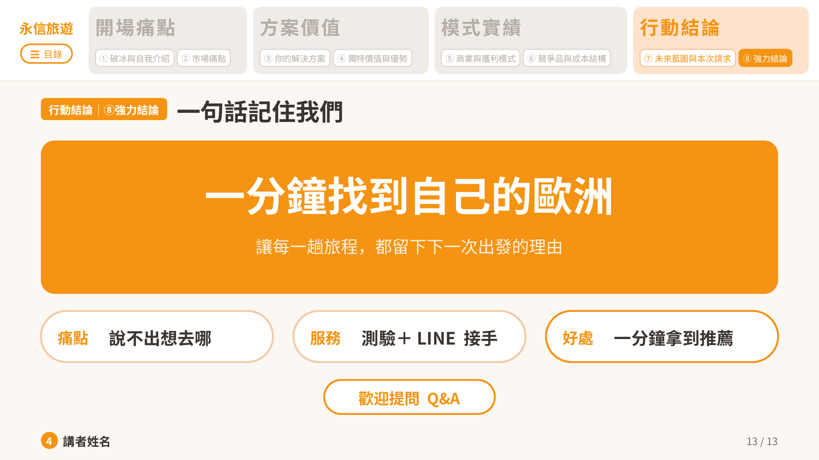
Notes:
【結尾影片・不算頁數】結論與 Q&A 講完後翻到這頁、按一下播放（約 5 秒）：結論頁淡出 → 手寫標語 → 橘色底線 → 永信 Logo，停在 Logo 畫面。時間不夠時可以直接略過。

Slide 16
附錄｜備用頁
在客人「睡著」前叫醒他，比事後喚回便宜
① 看三個指標（RFM）
R 最近
② 「最近」放大：NES 時間軸（依個人出團週期）
多久沒出團
潛在客
N 新顧客
E0 主力
S1 瞌睡
S2 半睡
S3 沉睡
還沒成交
第一次出團
2 倍週期內有回來
超過 2 倍
超過 2.5 倍
超過 3 倍
F 次數
1×
2×
2.5×
3×
近 5 年出團幾次
VIP
—
專屬顧問接手
新團優先通知
陳建宏
歡迎回來禮遇
回顧足跡＋專案
顧問親自聯絡
M 金額
最划算喚醒點
累計團費
一般
林雅婷
李小姐
一分鐘測驗
LINE 承接
推第二趟
邀旅伴
角色推薦新團
LINE 角色推薦
生日卡
低頻訊息，不追
F＋M → 分出 VIP／一般
（右邊兩條泳道）
R → 放大成右邊時間軸
③ 舉例：三位客人怎麼歸格（示意） → 同一階段，VIP 和一般做的事不同；推哪一團依旅行風格角色
林雅婷 28 歲・主要客群
潛在客
陳建宏 56 歲・次要客群
VIP × S1 瞌睡
李小姐 示意客人
一般 × S1 瞌睡
資料 做完測驗、還沒報名
判斷 沒有訂單 → 潛在客（不算 RFM）
動作 24 小時內 LINE 推 3 團
資料 出團 2 次（間隔 14 個月）、累計 26 萬、距今 30 個月
判斷 次數中＋金額中 → VIP；30 ÷ 14＝2.1 倍 → S1
動作 顧問 14 天內親自聯絡
資料 出團 1 次、9 萬；距今 40 個月
判斷 次數低＋金額低 → 一般；用中位數 18 個月：40 ÷ 18＝2.2 倍 → S1
動作 LINE 角色推薦＋請假試算
倍數（2／2.5／3×）、VIP 切點、例子數字皆為示意，待永信 ERP：出發日、團費、是否取消（排除 2020–2022）
示意
附錄 A
Notes:
【附錄 A・不算頁數】被問到「老客怎麼分群、門檻怎麼定」時才翻到這頁。
【講法】看客人三個指標：最近、次數、金額（RFM）。次數＋金額分出 VIP 和一般；「最近」放大成 NES 時間軸，依每個人自己的出團週期，分成 N 新顧客、E0 主力、S1 瞌睡、S2 半睡、S3 沉睡。在 S1 瞌睡時就叫醒，比等到 S3 沉睡再喚回便宜。還沒成交的潛在客用一分鐘測驗承接。
【資料】近 5 年訂單（排除 2020–2022 疫情年）：客人編號、出發日、團費、行程分類、是否取消。
【個人週期】出團 2 次以上取平均間隔；只出團 1 次用全體中位數（示意 18 個月）。N＝第一次出團後 1 倍週期內；E0＝2 倍內有回來；S1＞2 倍、S2＞2.5 倍、S3＞3 倍（示意 36／45／54 個月）。校準：算「經過幾倍週期的人，之後 12 個月再出團的比例」，回購率掉到 E0 一半處定為 S1、四分之一處定為 S3；若 2 倍已掉很多，改用 1.5／2／2.5 倍。
【F 次數】高 3 次以上、中 2 次、低 1 次（示意，校準用前 20% 門檻）。【M 金額】高 30 萬以上、中 11–30 萬、低 11 萬以下（示意，約 3 團 × 中位數 10.99 萬；校準用前 20% 門檻）。
【VIP】F 與 M 都在中以上，或 M 單獨達高（不漏掉一次 40 萬的豪華團客人）。目標約占老客 20%，超過 30% 就調高門檻。老客只有幾百人時先用固定門檻，資料夠多再改百分比。
【多久重算】NES 階段每月 1 日；VIP 每季；連續 2 季低於門檻才降級。
【觸發與動作】潛在客：完成測驗 24 小時內 LINE 推 3 團；按我想了解，顧問 1 個工作天內聯絡；7 天沒回應提醒一次，30 天後只在收藏的團有新團期時通知。N：回國第 3 天關懷＋回饋 200 點（VIP 由顧問打電話）；0.5 倍週期推下一趟、邀旅伴。E0：符合角色的新團上架，VIP 搶先 48 小時；生日月寄卡（VIP 加禮遇）。S1：VIP 顧問 14 天內親自聯絡，一般 LINE 角色推薦附請假試算。S2：VIP 歡迎回來禮遇，一般生日月寄卡。S3：VIP 一次回顧足跡＋專案，一般每季一則；連續 2 次沒回應就停止主動聯絡。
【提前聯絡】旅客多在出發前 2–4 個月報名：預估下次出發月＝上次出發月＋個人週期，提前 3 個月聯絡，優先於上面的階段規則。
【不打擾】每人每月最多 2 則行銷訊息；VIP 每季最多 1 通顧問電話；取消訂閱只保留交易通知。
【怎麼看有沒有效】S1 喚醒率（6 個月內詢價或報名，VIP／一般分開）、每喚回一人的成本（S1 應明顯低於 S3）、VIP 占比約 20%、取消訂閱與封鎖率。
【舉例講法】林雅婷做完測驗還沒報名，沒有訂單，是潛在客，24 小時內 LINE 推 3 團。陳建宏 2023 年 3 月、2024 年 5 月各出團一次，間隔 14 個月，累計 26 萬，次數和金額都在中以上，是 VIP；距今 30 個月，是 2.1 倍週期，落在 S1 瞌睡，所以顧問 14 天內親自打電話，這是最划算的喚醒點。李小姐只出團一次、9 萬，是一般客；只出團一次就用全體中位數 18 個月，距今 40 個月是 2.2 倍，也在 S1，但她走 LINE 角色推薦加請假試算。同樣在瞌睡，VIP 和一般的做法不同。
【用詞】說「RFM 分群」或「RFM 矩陣」，不要說「RFM 漏斗」。NES 概念來自零售 CRM 常用的顧客生命週期模型（出處待補）。所有數字為示意，待永信資料校準。

